Slide 1

Introdução

Slide 2
O que é Angular ?
Angular é um framework de desenvolvimento web, produzido pelo Google em 2016. Tendo como objetivo disponibilizar uma plataforma web capaz de produzir páginas Web para dispositivos móveis, desktop e etc.
Com Angular, tornou-se fácil gerenciar dependências e desenvolver aplicações robustas, coorporativas e multiplataforma, que aplique diversas tecnologias como Java Web, PHP, NodeJS, C# dentre outras.

Slide 3
Versões Angular
Atualmente, o Angular/CLI – pacote de desenvolvimento – encontra-se na versão 18
Entretanto o Angular pode ser definido entre duas versões:
AngularJS -> Versão 1.7 ou anterior
Angular -> Versão 2.0 ou posterior

Slide 4
Diferenças entre versões
AngularJS(v1.7 ou abaixo)
Escrito completamente em JavaScript
Maior compatibilidade a outras tecnologias do mercado
Simples e fácil de utilizar
Angular(v2 ou acima)
Incorpora a linguagem TypeScript
Suporte para dispositivos móveis
Utiliza hierarquia de módulos, componentes e diretivas
Mais estruturado e de fácil interpretação em equipe

Slide 5


Kit de Desenvolvimento do Angular
Linguagem de Programação que o Angular Utiliza para desenvolver a estrutura interna e comunicação com backend
Pacote de desenvolvimento para pré-processar arquivos em diversos formatos PNG, GIF, SASS, LESS, TS, JS e converte-los em formatos para dispositivos móveis e desktop.

Slide 6
TypeScript
Linguagem de Programação baseada em um superconjunto de JavaScript.
Produzido pela Microsoft em 2012.
Implementa todos os recursos do JavaScript com uma nova sintaxe.
Visite: https://www.typescriptlang.org/

Slide 7

WEBKIT
Engine de desenvolvimento produzido em 1998, inicialmente pela Apple e mantido pela comunidade, compila e renderiza arquivos SASS, LESS, GIF, SVGs para uso em navegadores móveis e desktop.
Visite: https://webkit.org/

Slide 8
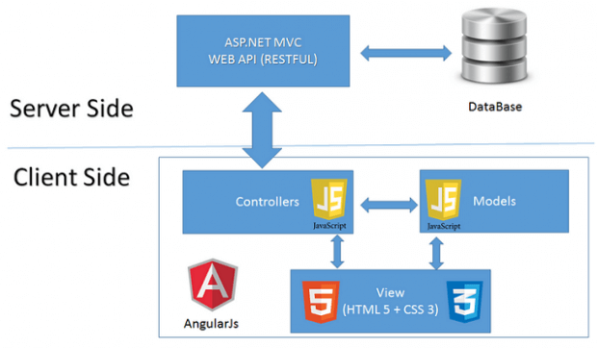
Angular MVC
O Angular, um framework JavaScript popular, utiliza o padrão de arquitetura MVC para organizar o código e facilitar o desenvolvimento de aplicações web interativas.
Hipoteticamente, como um prédio, o MVC seria a planta que define cada cômodo (componente), a função de cada cômodo (controller) e os móveis e objetos dentro de cada cômodo (view e model).

Slide 9
Angular MVC
No Angular, o Model armazena os dados da aplicação, a View exibe esses dados na interface do usuário e o Controller é responsável por atualizar a View com base nas ações do usuário e nas mudanças nos dados do Model.

Slide 10

Requisitos
NodeJS
Node.js, uma plataforma que permite executar JavaScript fora do navegador. Junto com o Node.js, vem o npm (Node Package Manager), que é utilizado para gerenciar pacotes de software, incluindo o próprio Angular.
Uma vez com o Node.js e npm instalados, você poderá utilizar o Angular CLI (Command Line Interface) para criar e gerenciar seus projetos Angular.

Slide 11
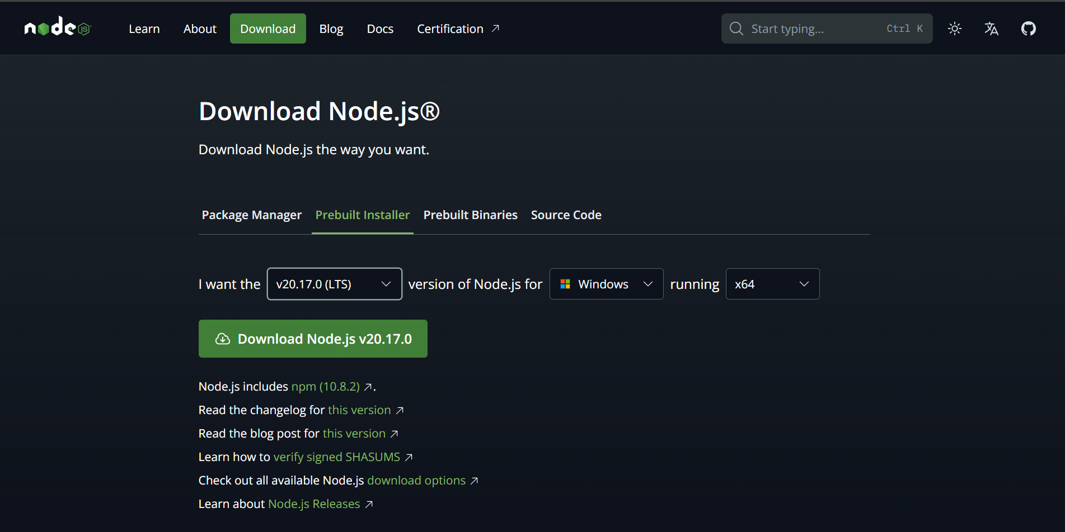
Requisitos
Verifique se o NodeJS está instalado na máquina,se não, Acesse o link para instalar:
Nodejs

